Slide 1
1
LA CRISI DELL’IMPERO E IL CRISTIANESIMO
© 2023 S. Lattes & C. Editori SpA Torino
Diocleziano
Costantino
Teodosio

Slide 2
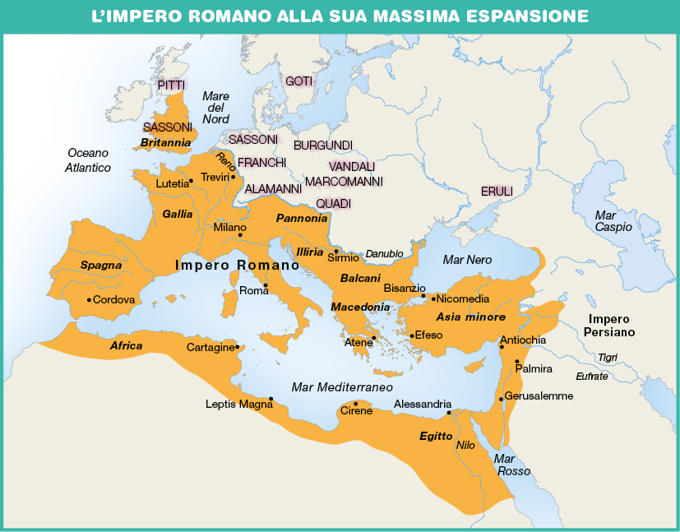
Lezione 1 - L’Impero romano nel III secolo
Alla fine del II secolo, dopo le guerre di conquista, l’Impero romano si estendeva su un’area molto vasta, che comprendeva i territori fino all’Oceano Atlantico a ovest, all’Asia Minore a est, al confine tra Scozia e Inghilterra a nord e i territori dell’Africa settentrionale a sud.
Il vasto territorio dell’Impero romano era minacciato a est dall’Impero persiano e a nord e nei Balcani dalle incursioni di diverse tribù barbariche.
A partire dalla seconda metà del III secolo l’Impero romano venne colpito da una crisi militare, politica ed economica.

Slide 3
Data la grande estensione, il territorio dell’Impero romano venne diviso in province più piccole e, di conseguenza, fu necessario aumentare l’apparato burocratico.
Inoltre, per difendersi dalle minacce esterne, vennero costruite fortificazioni lungo il Reno e il Danubio, e la difesa dei confini venne affidata a truppe assoldate fra le stesse tribù barbariche.
Tuttavia, l’ampliamento dell’apparato burocratico, la costruzione di fortificazioni e il mantenimento dell’esercito costituivano una grande spesa per l’Impero. Per questo motivo fu necessario aumentare le tasse, e ciò provocò numerose ribellioni nelle province.
L’emergenza militare, determinata dalle minacce esterne e dalle ribellioni interne, impegnò a lungo l’esercito e ne fece aumentare il potere a danno di quello dell’imperatore: dal 235 al 284 l’Impero visse un periodo di anarchia militare, durante il quale alla guida dell’Impero si alternarono diversi imperatori proclamati dalle legioni dell’esercito stesso.

Slide 4
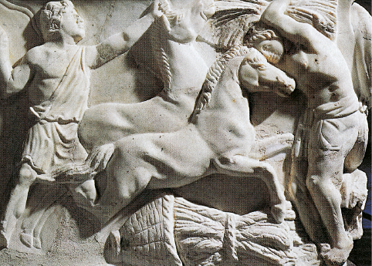
Durante questo periodo, dal momento che la fine delle guerre di conquista significò non solo una riduzione delle entrate di denaro, ma anche una forte diminuzione dell’arrivo di schiavi da impiegare nei latifondi, molti campi furono abbandonati, determinando la diminuzione della produzione agricola, soprattutto nei territori occidentali dell’Impero. Tale diminuzione fu aggravata da una serie di cattivi raccolti e carestie.
Tutto ciò provocò un forte calo della popolazione, già colpita dalla diffusione di una grave epidemia di vaiolo intorno all’anno 250.
Questa situazione di crisi determinò
lo spopolamento delle città e una notevole
riduzione dei commerci.

Slide 5
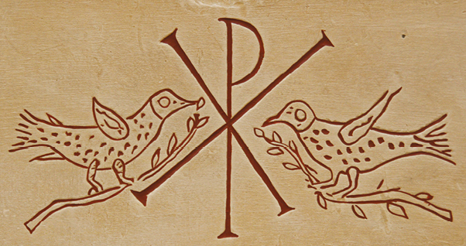
Lezione 2 - La diffusione del cristianesimo
Nel corso del III secolo, nei territori dell’Impero romano si diffuse il cristianesimo, una religione monoteista nata in Palestina, una provincia romana, che prende il nome da Gesù di Nazareth, chiamato in greco Cristo.
Gli insegnamenti di Gesù vennero diffusi dai suoi discepoli, gli apostoli, e raccolti per iscritto nei Vangeli.
In seguito alla predicazione di Paolo di Tarso, il cristianesimo giunse fino a Roma, e inizialmente si diffuse soprattutto fra le classi colte delle città.
I Romani, da sempre tolleranti verso le religioni dei popoli conquistati, in alcuni periodi scatenarono violente persecuzioni contro i cristiani: questi ultimi, infatti, si rifiutavano di venerare l’imperatore, e tale rifiuto avrebbe potuto compromettere la stabilità dell’Impero.
Tuttavia il cristianesimo continuò a diffondersi, conquistando fasce sempre più ampie della popolazione.

Slide 6
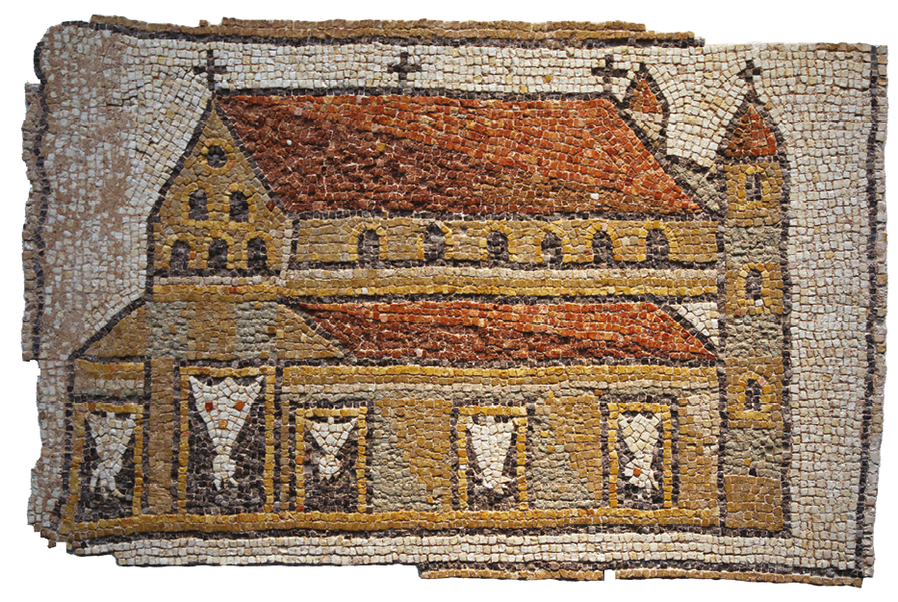
I cristiani si riunivano per pregare insieme: questo aspetto favorì la nascita della comunità cristiana, che venne chiamata Chiesa, parola che deriva dal greco e significa “assemblea”. Si svilupparono così diverse comunità all’interno dei confini dell’Impero romano. A capo di ogni comunità veniva eletto un vescovo, che esercitava la propria autorità su un territorio, detto diocesi. Col passare del tempo si affermarono cinque sedi episcopali: i patriarcati di Alessandria, Antiochia, Gerusalemme, Roma e Costantinopoli.
In seguito, accanto alle comunità cristiane, si svilupparono le prime forme di monachesimo.

Slide 7
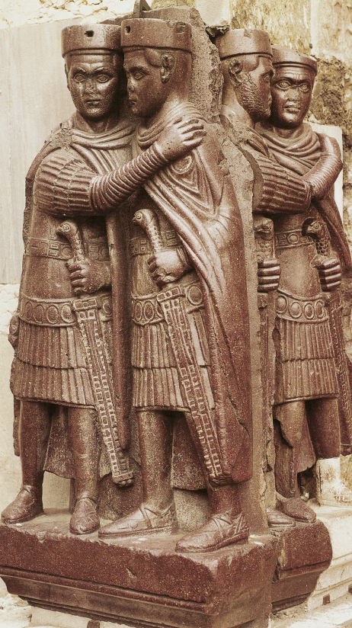
Lezione 3 - Diocleziano e la tetrarchia
Nel 284 venne proclamato imperatore Diocleziano che attuò importanti riforme per ristabilire l’autorità dell’imperatore e assicurare pace e stabilità lungo i confini dell’Impero.
Nel 293 il vasto territorio dell’Impero romano venne diviso in due parti, una orientale e una occidentale, ognuna con a capo un augusto. Quest’ultimo assegnava metà del proprio territorio a un cesare, il quale al momento della successione sarebbe diventato augusto, nominando a sua volta un nuovo cesare. Questo sistema di governo viene chiamato tetrarchia, ovvero “governo dei quattro”.
Il territorio dell’Impero venne così diviso in quattro prefetture, governate da:
• l’augusto Diocleziano con il suo cesare Galerio nella parte orientale;
• l’augusto Massimiano con il suo cesare Costanzo Cloro nella parte occidentale.

Slide 8
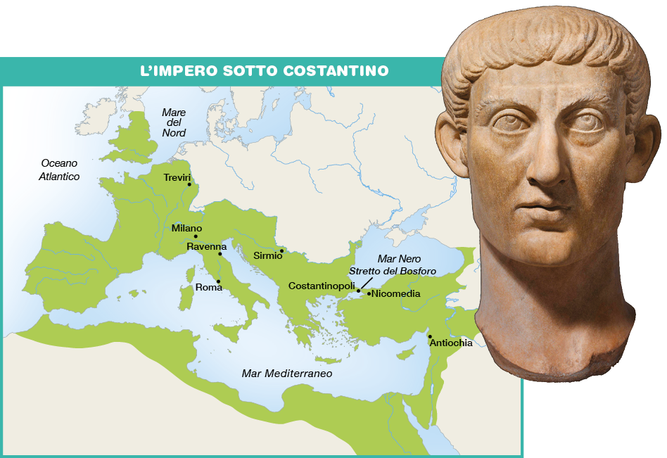
Lezione 4 - Da Costantino a Teodosio
Nel 324 salì al potere Costantino, che, dopo aver fatto uccidere l’augusto d’Oriente Licinio, riunificò l’Impero. Il nuovo imperatore spostò la capitale dell’Impero a Bisanzio, a cui diede il nome di Costantinopoli.
Costantino cambiò atteggiamento nei confronti dei cristiani.
Nel 313, con l’Editto di Milano, venne sancita la libertà di culto: terminò ogni persecuzione contro i cristiani, che tornarono in possesso dei beni confiscati e poterono così praticare liberamente la propria religione.

Slide 9
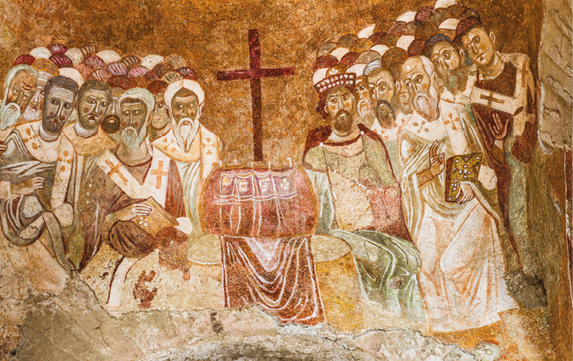
Nel 325 Costantino convocò il Concilio di Nicea, ovvero l’assemblea di tutti i vescovi, che stabilì la dottrina ufficiale della Chiesa. Tale dottrina, che verrà definita cattolica, cioè “universale”, si poneva quindi come l’unica vera fede. Tutte le interpretazioni del cristianesimo che si discostavano dalla dottrina stabilita durante il Concilio vennero condannate e considerate eresie. Tra queste una delle più diffuse era l’arianesimo, dal nome del vescovo Ario.

Slide 10
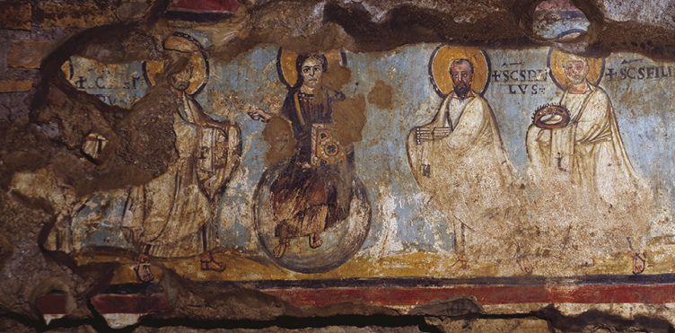
Nel 380 l’imperatore Teodosio con l’Editto di Tessalonica impose a tutti gli abitanti dell’Impero la religione cattolica, perseguitando e vietando ogni altro tipo di culto.
Nonostante l’Editto di Tessalonica, a lungo nei territori dell’Impero continuarono a essere praticati culti e religioni differenti, e in particolare continuarono a essere celebrate determinate feste pagane. Col passare del tempo elementi simili a quelli dell’antica religione tradizionale romana cominciarono a comparire nella religione cristiana: nacque così, per esempio, il culto dei santi.

